Slide 1

МГТУ им. Н.Э. Баумана · кафедра ИУ5
Корнеев Григорий Ильич · ИУ5-34Б
Оценка влажности почвы
по модели и данным Sentinel-1/2
2026

Slide 2
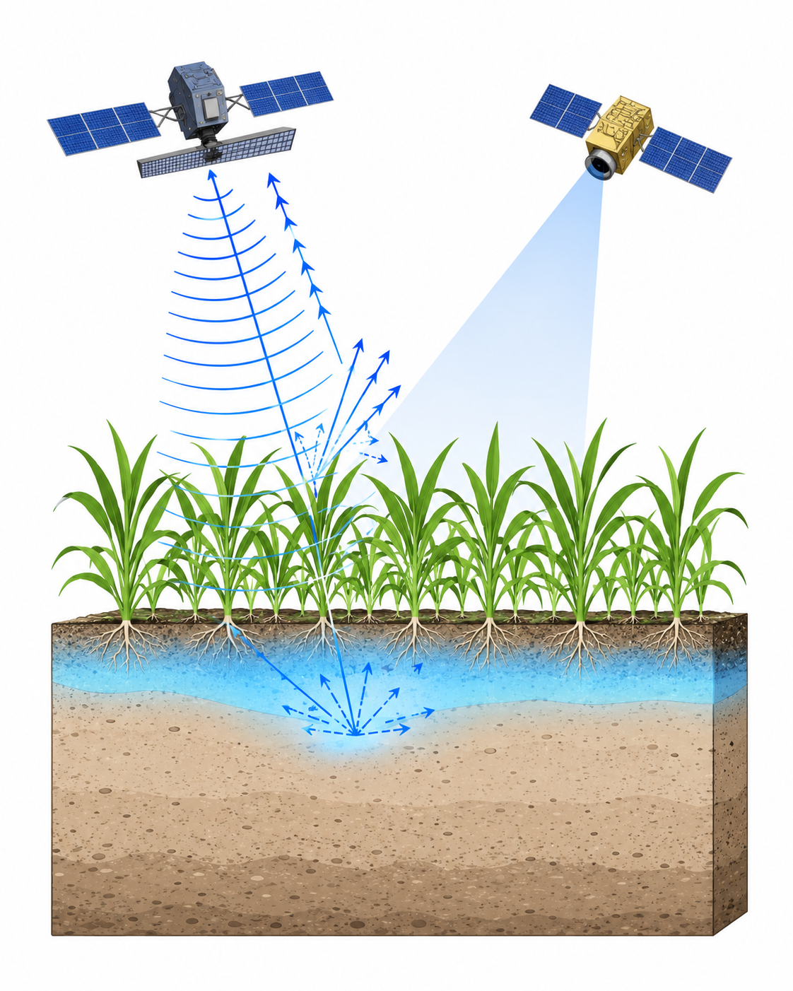
Проблема и гипотеза
Sentinel-1
VV
Sentinel-2
FCOVER
VV смешивает два фактора
Прямая влажность недоступна
FCOVER выделяет растительность
Гипотеза: VV отражает θ0–10
Расчётная влажность
θ 0–10 см
VV — не прямое измерение влажности

Slide 3
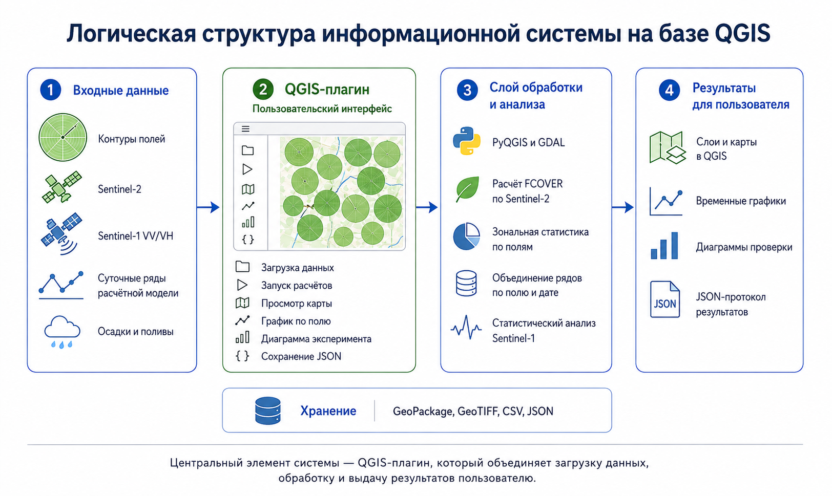
Архитектура ИС
Входы
Обработка
Контуры полей
Sentinel-1 / Sentinel-2
суточные ряды модели
PyQGIS / GDAL
расчёты и аналитические сценарии
Интерфейс
Выходы
Плагин QGIS
запуск сценариев и просмотр
Слои и карты QGIS
диаграммы и JSON-протокол
Данные
слои и временные ряды
Модуль QGIS
кнопки и просмотр
Сценарии
расчёт и анализ
Результаты
карты, графики, JSON

Slide 4
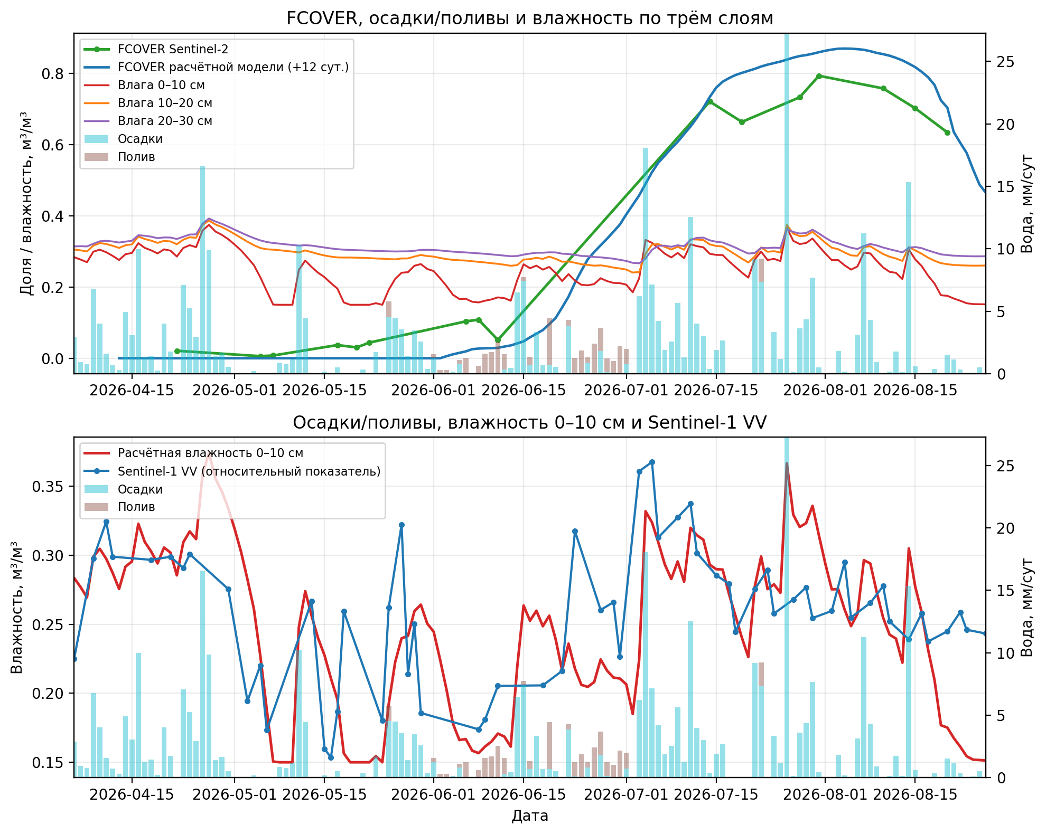
Сезонная динамика FCOVER, воды и влажности

Slide 5
Совместная модель лучше описывает VV на новых полях
Межполевая проверка: R²out
M1
только FCOVER
RMSE 2,684 дБ
R²out
0,060
базовый вариант
M1
0,060
M2
только влага 0–10 см
RMSE 2,608 дБ
R²out
0,113
связь с влагой есть
M2
0,113
M3
влага + FCOVER +
взаимодействие
R²out
0,137
лучший результат
M3
0,137

Slide 6
Полевые признаки
VV различает состояния
Ранговая связь
Повторяемость
ρ
медиана Spearman
ρ = 0,504
28 из 36 полей
ρ > 0,4
Изменения во времени
Вывод
Δ
Spearman ΔVV–Δθ = 0,195
совпадение направления 57,6 %
Это информативность относительной динамики,
а не калибровка абсолютной влажности
«Сухо–влажно»
Интерпретация
28/36
P(VVвлажно > VVсухо)
= 0,824
Относительная динамика
подтверждается

Slide 7
Вывод
и следующий этап
Подтверждено
Совместный учёт влаги и FCOVER улучшает прогноз VV на новых полях
Воспроизводимая цепочка
Sentinel-2 → модель → Sentinel-1
Модель, ограниченная Sentinel-2, согласована с независимым Sentinel-1 по динамике приповерхностного водного состояния.
Не утверждаем
Sentinel-1 не откалиброван здесь как прямое измерение абсолютной влажности
Для абсолютной влажности нужны независимые наземные измерения
Следующий шаг
Проверка абсолютной влажности
и профиля до 1 м
Спасибо за внимание

